Slide 1
Explorando Componentes en Ionic con Angular, React o Vue
Daniel Felipe cerquera Idrobo
Link de git hub: https://github.com/Pipecerquera/Daniel-cerquera-programacion-movil-2025-a-g1.git

Slide 2
vue
Iniciamos utilizando el Framework vue ya que para mi es uno de los mas sencillos de usar. Se desarrolló una aplicación en Vue con Ionic que permite agregar datos de una persona (nombre, correo
, teléfono y cédula) y mostrarlos en otra vista de manera dinámica.
📂 Estructura del Proyecto
📁 src ├── 📂 Components │ ├── PersonaCard (Tarjeta para mostrar información) │ ├── PersonaForm.vue (Visualización de datos) │ ├── 📂 components │ ├── Home.vue (Formulario de ingreso) │ ├── 📂 router │ ├── index.js (Configuración de rutas)
- Se creó un formulario en Home.vue para capturar datos. - Se implementó PersonaForm.vue para visualizar la información ingresada. - Se manejó la navegación con Vue Router, manteniendo las rutas definidas en index.js. - Se agregaron componentes dinámicos como PersonaCard.vue para mejorar la visualización. - Se corrigieron errores de dependencias y navegación para asegurar el funcionamiento correcto.

Slide 3
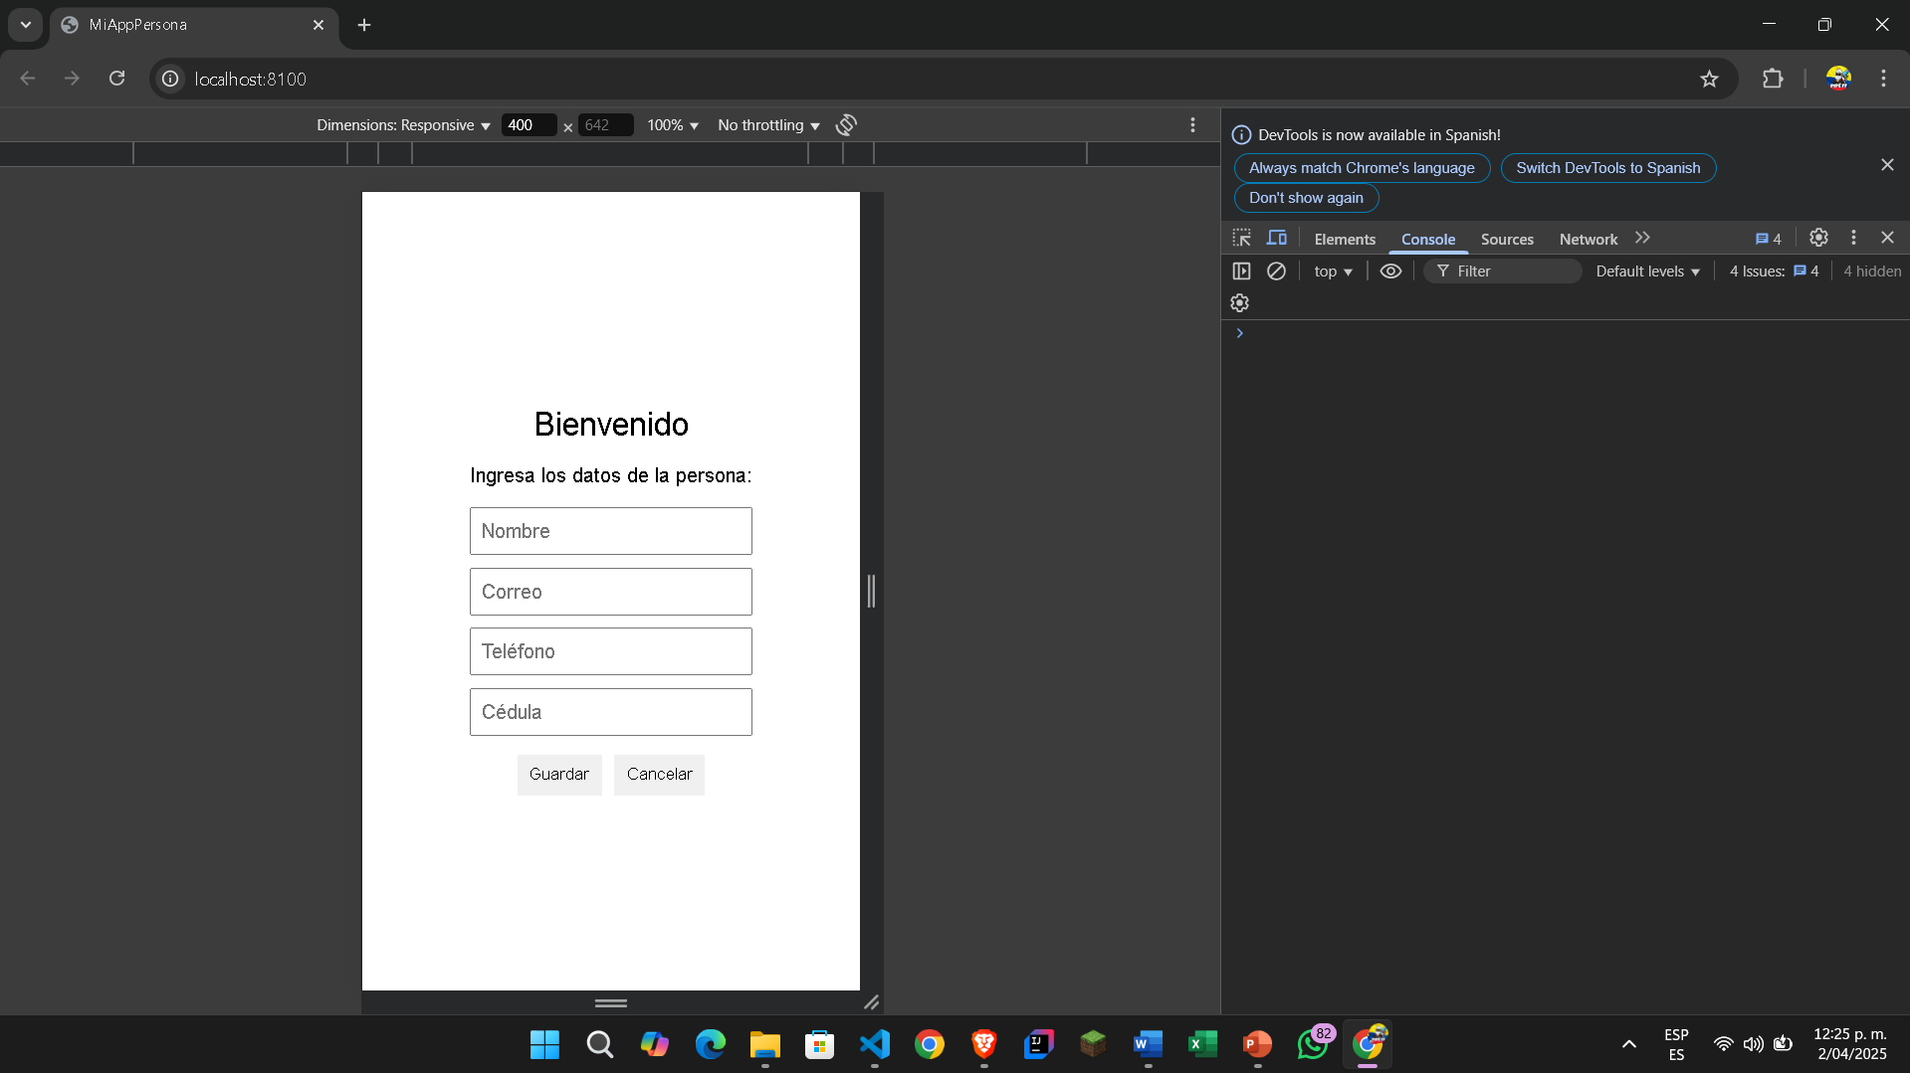

Slide 4
React
Para este framework decidí hacer un sistema de gestion de personas donde tenemos una primer pagina donde es el inicio y podemos entrar a un apartado de ver personas, allí tenemos la opción de ver las cartas donde están agregadas las personas, pero en este apartado en la parte de arriba se puede agregar una persona con su nombre y correo, se puede modificar y también eliminar
myIonicApp/
│── src/
│ ├── components/
│ │ ├── PersonModal.tsx
│ ├── pages/
│ │ ├── PersonList.tsx
│ │ ├── PersonList.css
│ │ ├── PersonForm.tsx
│ │ ├── PersonForm.css
│ ├── services/
│ │ ├── PersonService.ts
│ ├── theme/
│ │ ├── variables.css
│ ├── App.tsx
│ ├── main.tsx
│── package.json
│── tsconfig.json
│── capacitor.config.ts

Slide 5
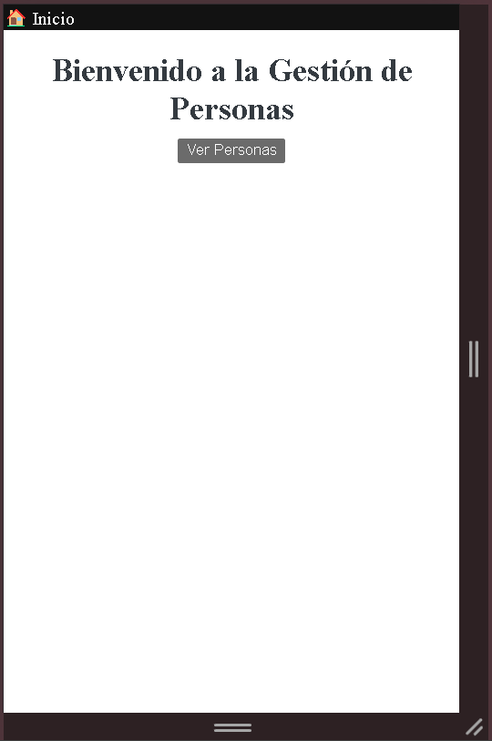
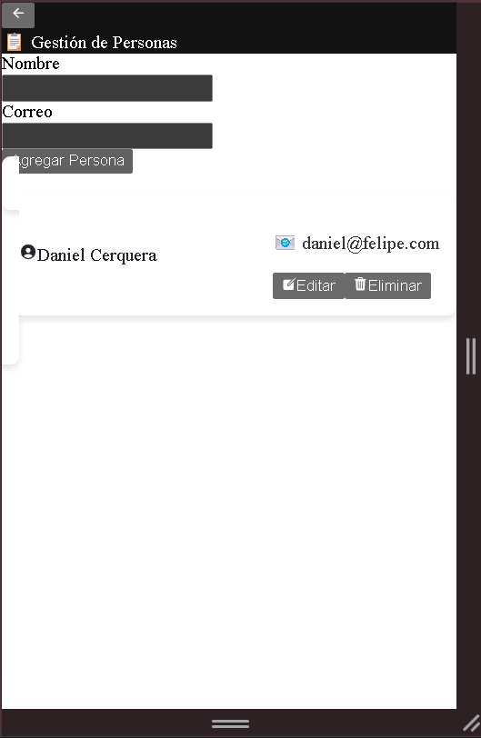

Slide 6
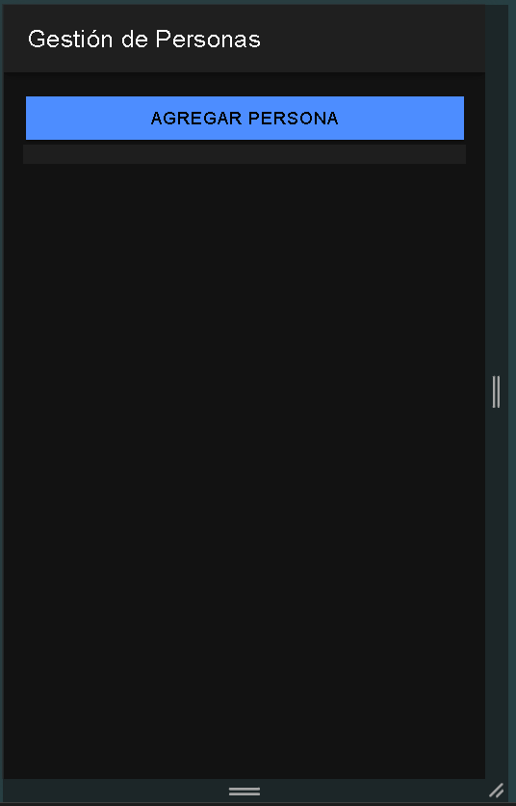
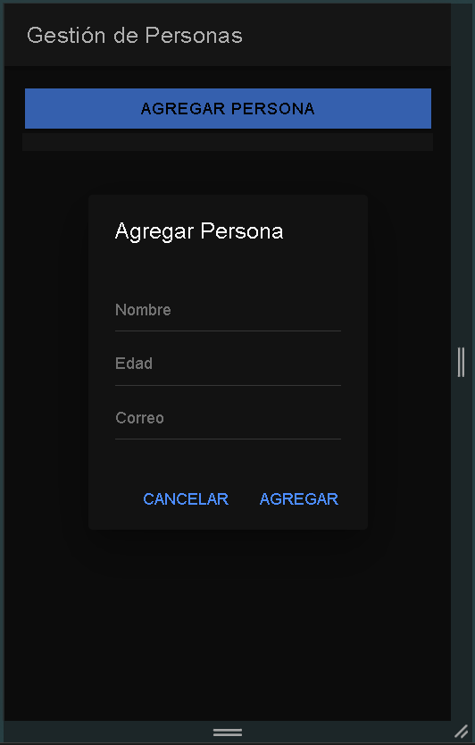
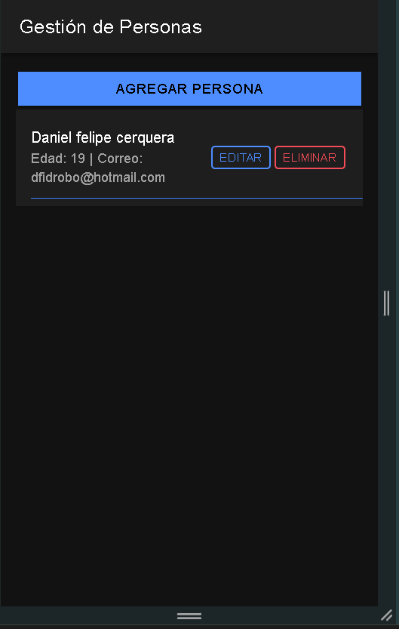
Angular
Para este framework decidí hacer un trabajo sencillo en el que gestionamos personas, iniciando con una interfaz donde esta la opción de agregar personas.
Esta es la pantalla donde se agregan las personas, con el espacio de agregar nombre,edad y correo
Aca ya refleja como queda agregada la persona, permitiendo editar o eliminar la tarjeta.

Slide 7
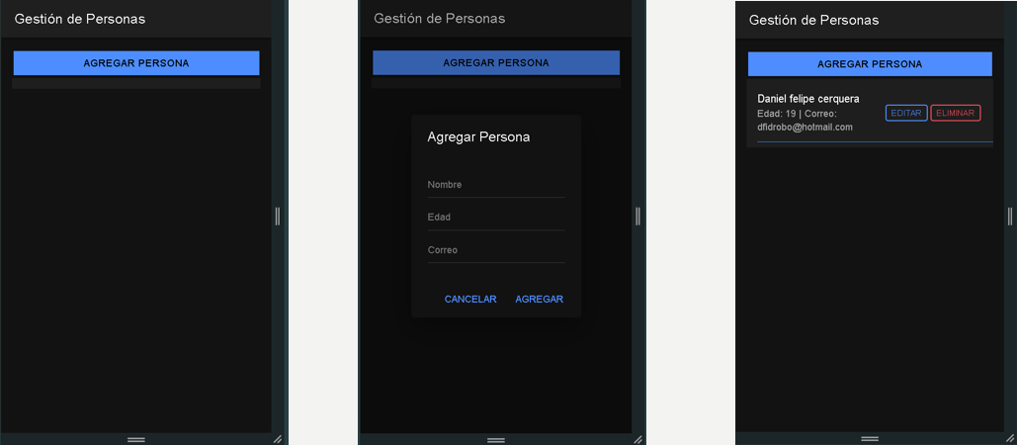
Este proyecto es una aplicación en Ionic con Angular que implementa una gestión básica de personas. La aplicación tiene una pantalla principal (home.page) y una pantalla secundaria (persona.page) donde se pueden ver, agregar, editar y eliminar personas.
📂 Estructura del Proyecto
📁 src/app/ ├── 📂 home/ │ ├── home.page.html (Vista de la pantalla principal) │ ├── home.page.scss (Estilos de la pantalla principal) │ ├── home.page.ts (Lógica de la pantalla principal) │ ├── home.page.spec.ts (Pruebas unitarias) │ ├── 📂 pages/persona/ │ ├── persona.model.ts (Modelo de datos de Persona) │ ├── persona.page.html (Vista de la pantalla de personas) │ ├── persona.page.scss (Estilos de la pantalla de personas) │ ├── persona.page.ts (Lógica de la pantalla de personas) │ ├── persona.page.spec.ts (Pruebas unitarias)

